Slide 1
Die Rente -
im „Niemandsland“ zwischen Altersarmut und Lebensstandardsicherung
18.07.2016 – Workshop
Andreas Schwarz
Mitglied der Geschäftsführung, DRV Baden-Württemberg

Slide 2
Obwohl der durchschnittliche Zahlbetrag der Altersrenten nahe beim Grundsicherungsbedarf liegt ...

Slide 3
beziehen relativ wenige Menschen über der Regelaltersgrenze Grundsicherungsleistungen

Slide 4
Über 25 % der Bezieher von Grundsicherung im Alter hat überhaupt keine Rentenansprüche

Slide 5
Grundsicherung ist das Resultat fehlender oder lückenhafter Versicherungsbiografien

Slide 6
Und sich folgender Ausblick auf Beitragssatz und Rentenniveau ergibt

Slide 7
Und basieren auf folgender Formel (§ 68 SGB VI):

Slide 8
Rentenniveau = Leistungsfähigkeitsindikator des Systems

Slide 9
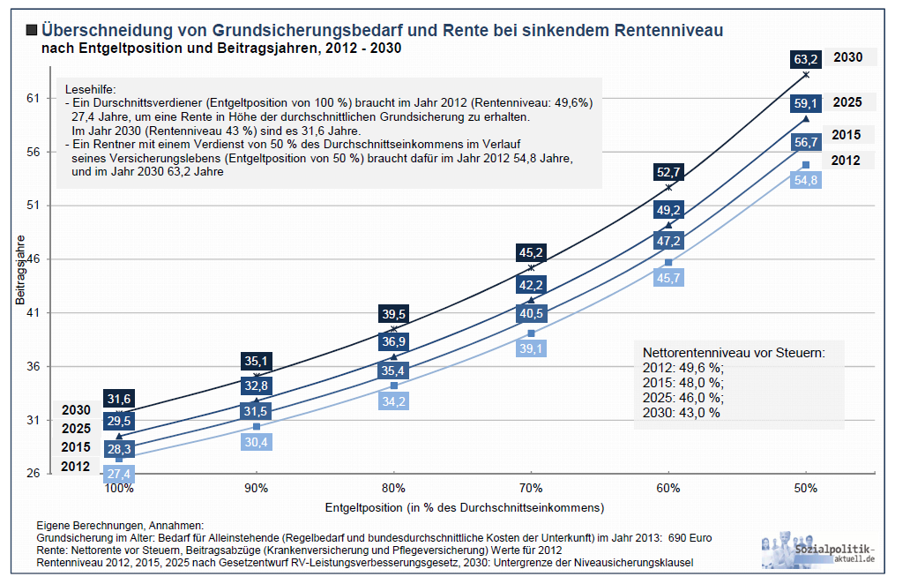
Je stärker das Rentenniveau fällt, umso mehr Beiträge sind erforderlich um eine grundsicherungsfeste Rente zu erwerben

Slide 10
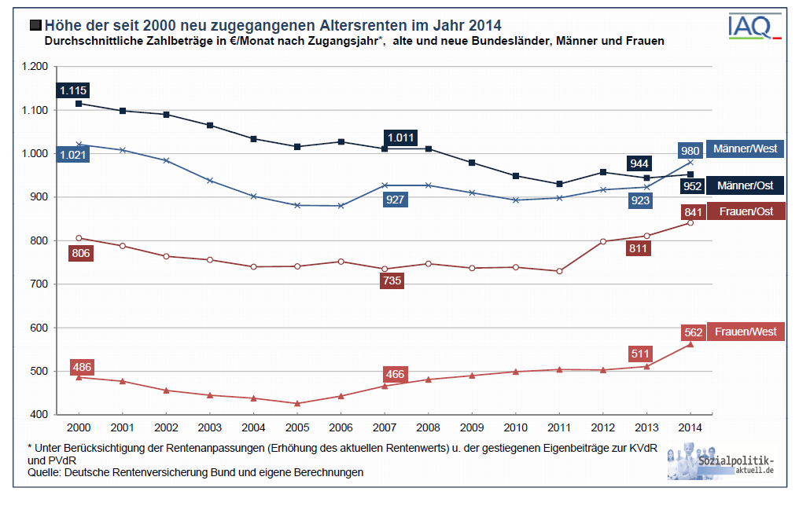
Sinkende Rentenzahlbeträge weisen auf veränderte Erwerbsbiografien hin

Slide 11
Das zugleich sinkende Rentenniveau wird hingegen erst beim Vergleich „nominal“/“preisbereinigt“ sichtbar

Slide 12
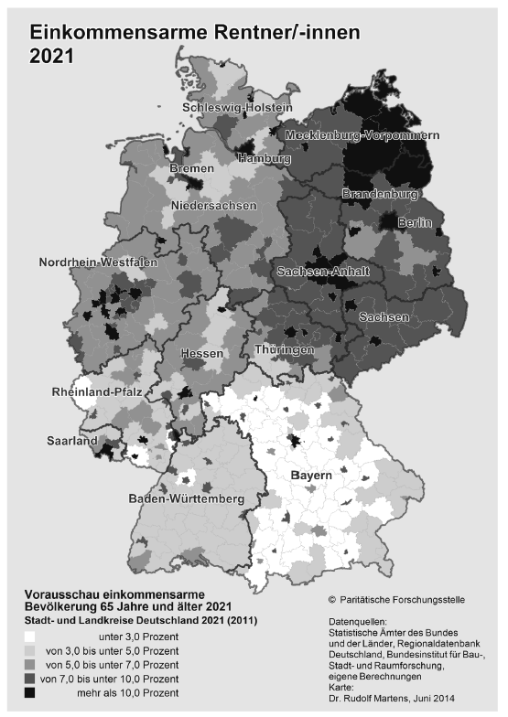
Perspektivisch wird die Zahl einkommensarmer Rentner/innen stark zunehmen

Slide 13
Das Alterseinkommen der Bevölkerung in den neuen Bundesländern basiert fast ausschließlich auf der gRV

Slide 14
In den alten Bundesländern spielen auch andere und Zusatzversorgungssysteme eine wichtige Rolle

Slide 15
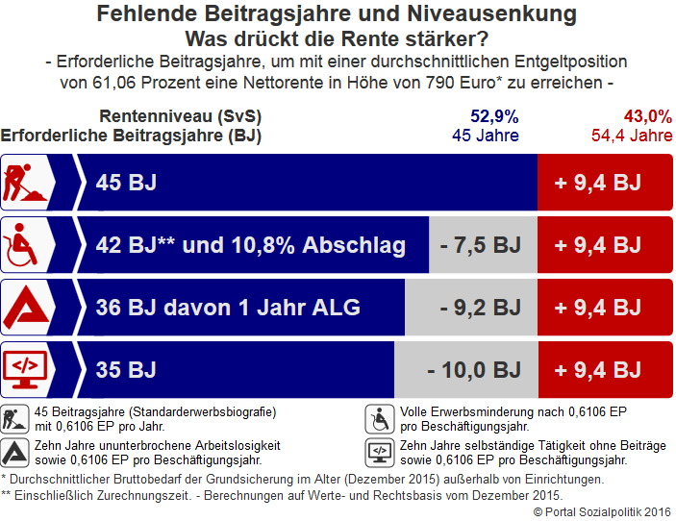

Slide 16
Erfolgt eine Kompensation in der 2. + 3. Säule?

Slide 17
Die Riester-Rente vermag nicht zu kompensieren

